Slide 1
07 HTML와 CSS로 웹사이트 만들기
수업 후 중간과제 제출

Slide 2
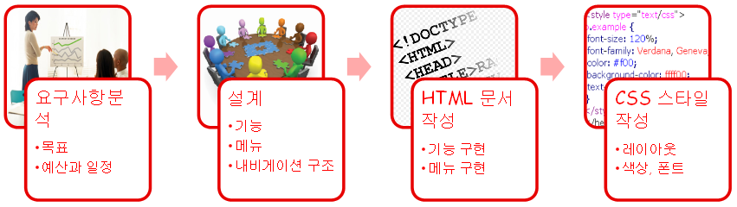
웹사이트 구축 과정

Slide 3
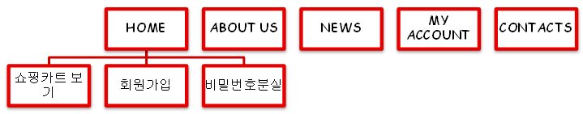
내비게이션 구조도
파일명 | 설명
main.html | 전체 화면 (main.html의 iframe 영역에 다른 화면들이 표시됨)
index.html | Web Shop의 홈 화면 (iframe 영역에 표시)
register.html | 회원 가입 화면 - 다양한 HTML5 입력 양식을 사용
shopcart.html | 쇼핑 카트 화면 (iframe 영역에 표시) - 테이블 사용
computer.html | 컴퓨터 상품을 보여주는 화면 (iframe 영역에 표시)
clothing.html | 의류 상품을 보여주는 화면 (iframe 영역에 표시)
music.html | 음악 파일을 판매하는 화면 (iframe 영역에 표시)
movie.html | 영화 파일을 판매하는 화면 (iframe 영역에 표시)
mystyle.css | Web Shop의 스타일을 가지고 있는 파일

Slide 4
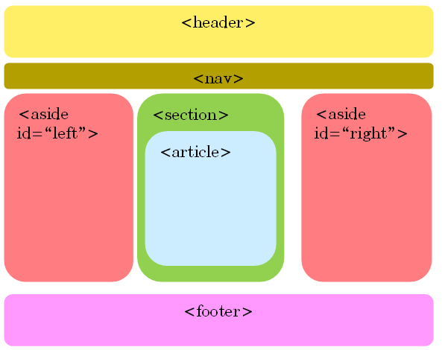
홈페이지 레이아웃

Slide 5
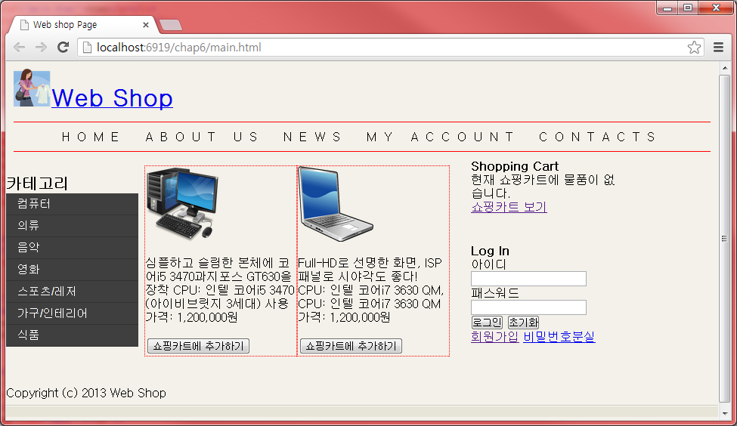
main.html

Slide 6
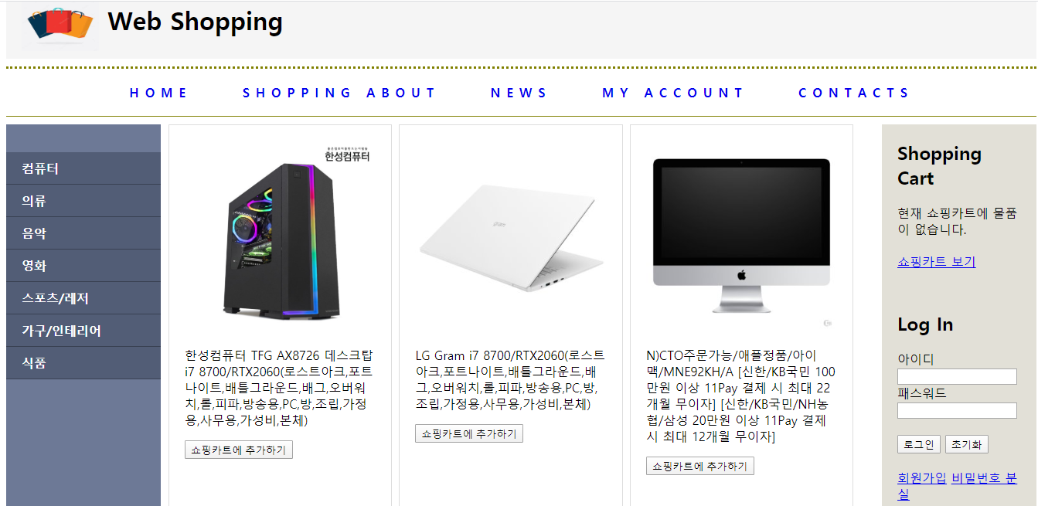
main.html

Slide 7
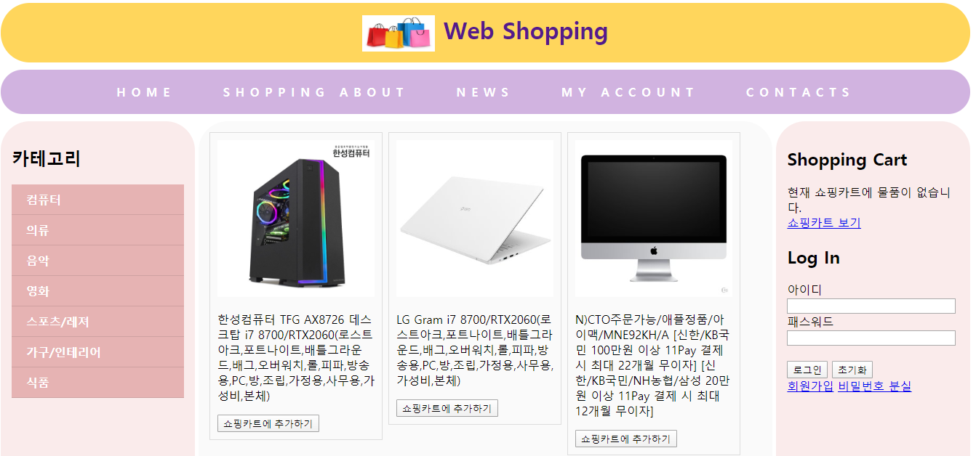
main.html

Slide 8
유의사항
HTML validation
https://validator.w3.org/
CSS validation
http://jigsaw.w3.org/css-validator/
기본적인 웹 접근성
상대경로, 이미지 alt, label 사용 여부 등
소스 오류(html, css 파일 등)

Slide 9

헤더
<header>
<h1>
<img src="…" alt="…">
<a href="index.html">Web Shop</a>
</h1>
</header>

Slide 10
내비게이션 메뉴
<nav>
<ul>
<li><a href="index.html">Home</a></li>
<li><a href="index.html">About Us</a></li>
<li><a href="index.html">News</a></li>
<li><a href="index.html">My Account</a></li>
<li><a href="index.html">Contacts</a></li>
</ul>
</nav>

Slide 11
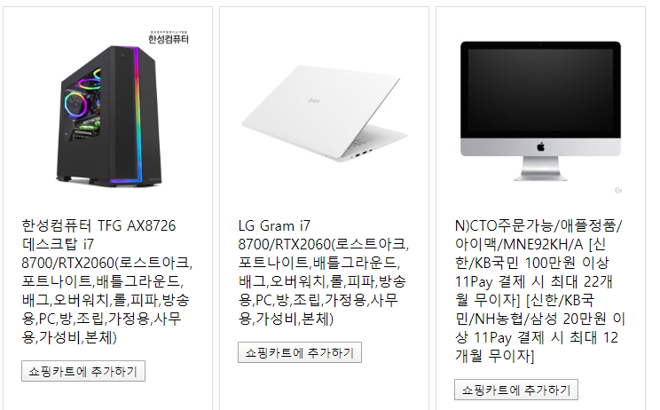
섹션
<section id="main">
<article id="article1">
<iframe src="computer.html" name="frm" title="본문영역">
</iframe>
</article>
</section>

Slide 12
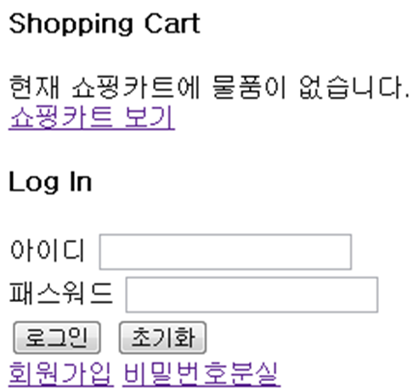
오른쪽 수직 메뉴
<aside id="right">
<div id="shopcart">
…
</div>
<div id="login">
<h4>Log In</h4>
<form action="#">
…
</form>
</div>
</aside>
'쇼핑카트 보기', '회원가입' 링크 클릭 시
새창으로 해당 화면 열기

Slide 13
computer.html
computer.html

Slide 14
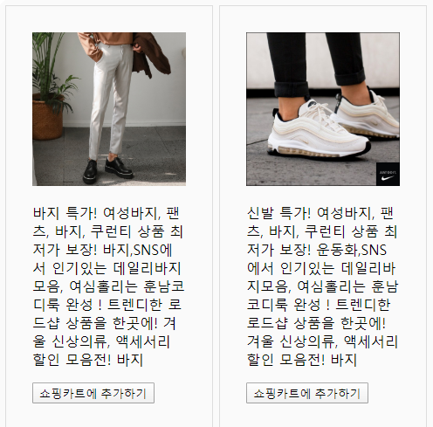
clothing.html
clothing.html

Slide 15
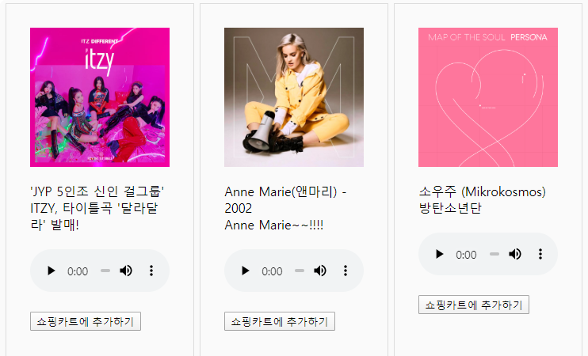
음악.html

Slide 16
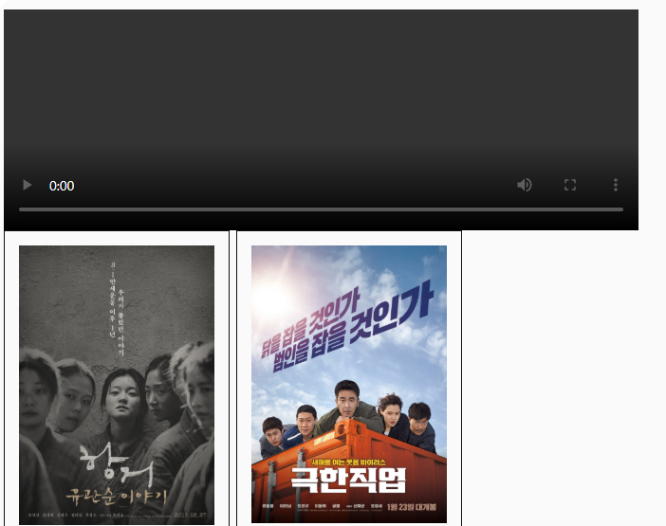
영화.html
영화 포스터 클릭 시 상단의 비디오에 해당 영화 영상이 세팅되어야 함

Slide 17
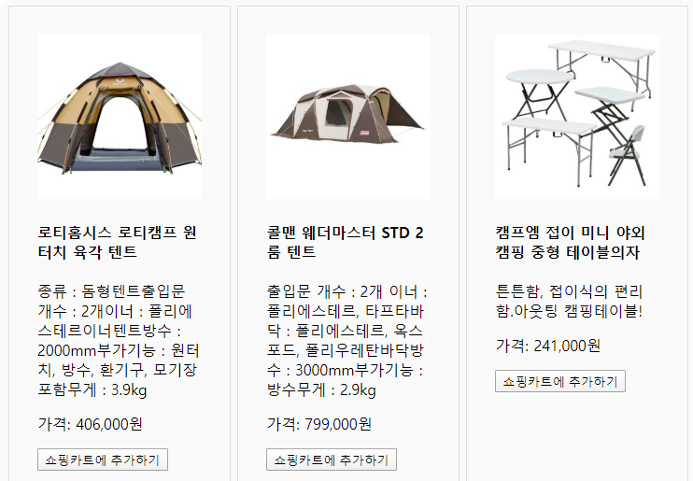
스프츠/레저.html

Slide 18
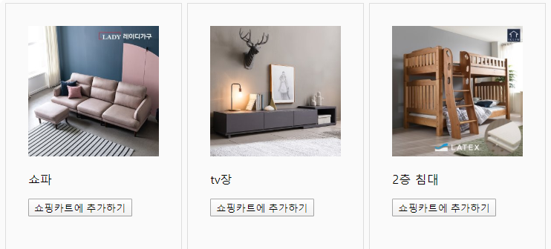
가구/인테리어.html

Slide 19
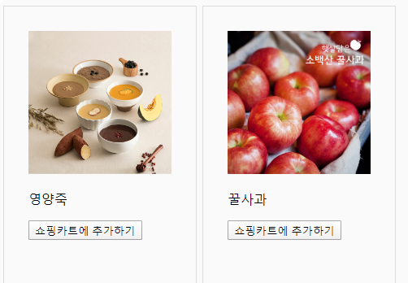
식품.html

Slide 20
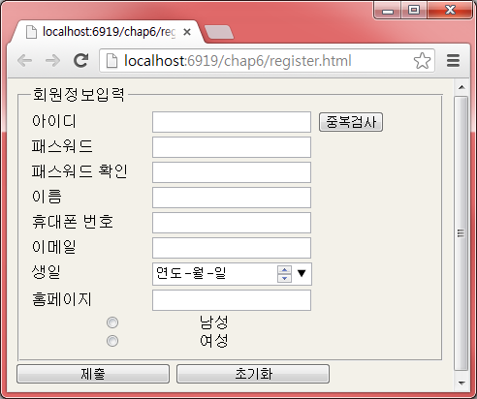
회원가입페이지
회원
*label 사용해서
input 요소들과 연결하기
*input 요소들의 type 적합하게 사용하기

Slide 21
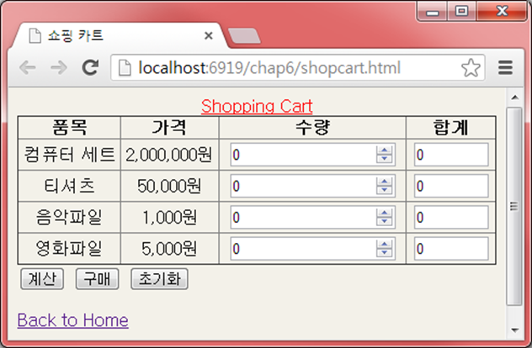
쇼핑카트 페이지
shopcart.html
*input 요소들의 type 적합하게 사용하기

